Slide 1

传感器理论基础
1.传感器定义
2.传感器分类
3.传感器的应用
4.传感器一般特性
5.传感器标定

Slide 2
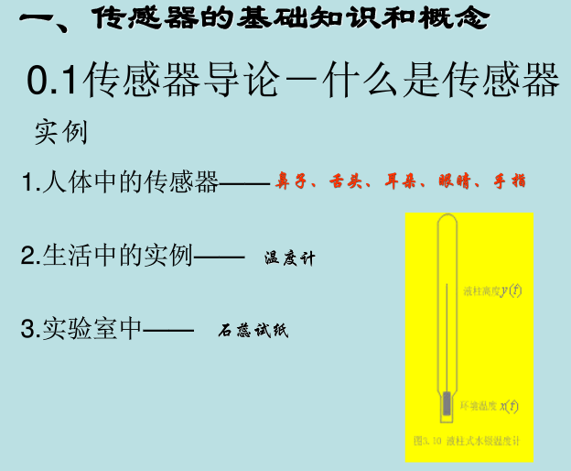


Slide 3
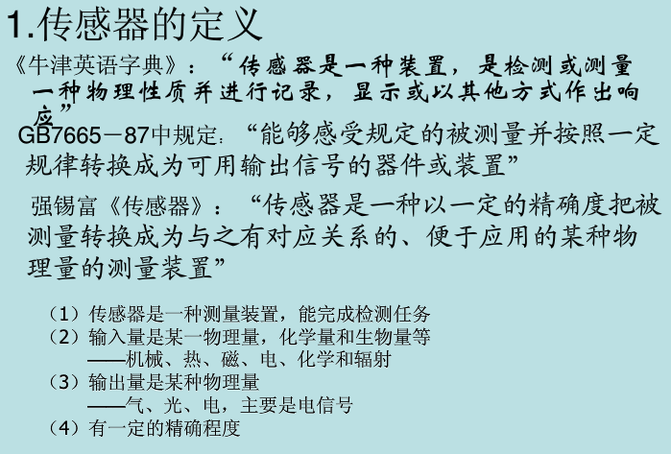

Slide 4
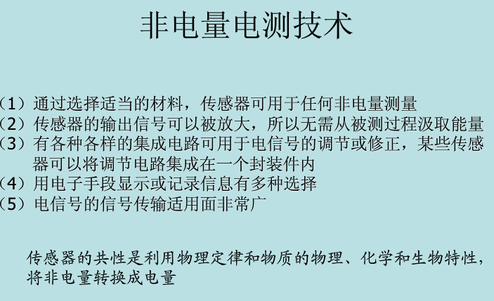

Slide 5
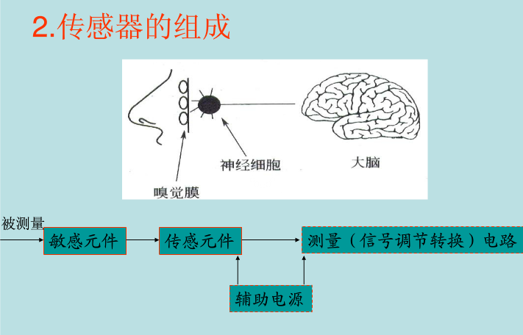

Slide 6
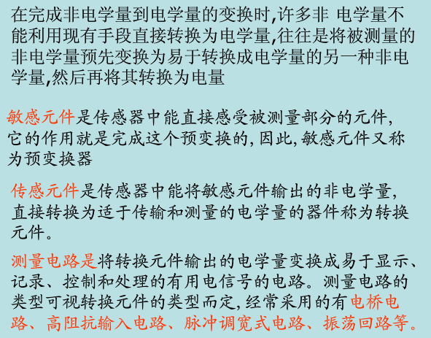

Slide 7
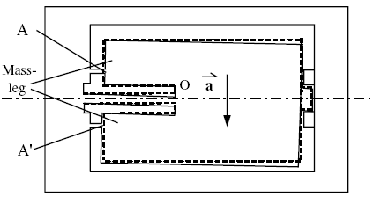
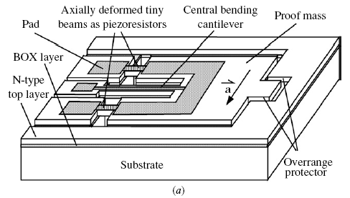
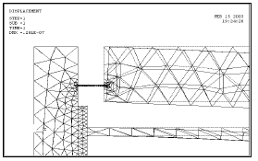
传感器举例
压阻器件
压阻检测技术是最早的微机械加速度计检测技术。当质量块因外部加速度而产生位移时，支撑梁变形，从而引起梁上的压阻条的电阻变化。通过使压阻条全桥或半桥配置，测量电阻变化，得到外部加速度的大小。压阻加速度计结构和读出电路简单，但是灵敏度小，同其他类传感器比，温度灵敏度偏高

Slide 8
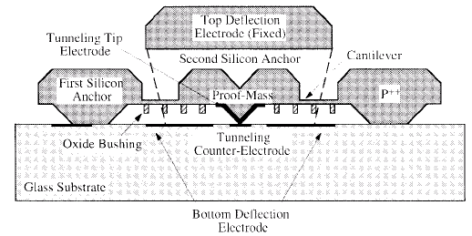
传感器举例
隧道效应器件
该种加速度计用隧道效应可以达到很高的灵敏度。其原理是用质量块上的尖端和衬底间的常电流来测量外部加速度引起的位移。早期的隧道效应加速度计需要高的供电压（10～100V），但是通过溶解硅制作工艺，可以制作低供给电压的隧道加速度计

Slide 9
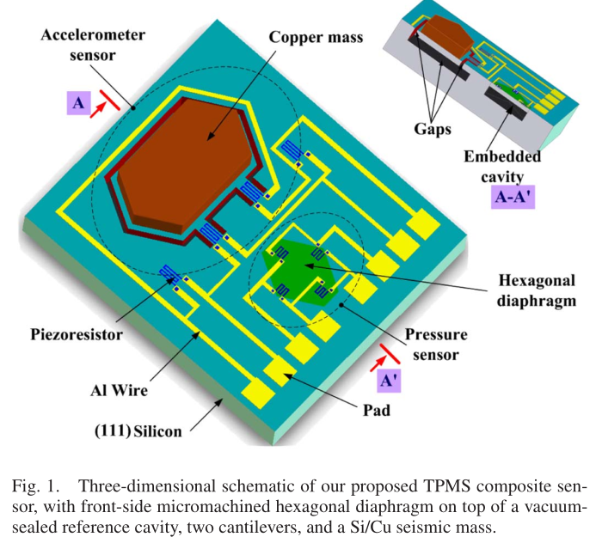
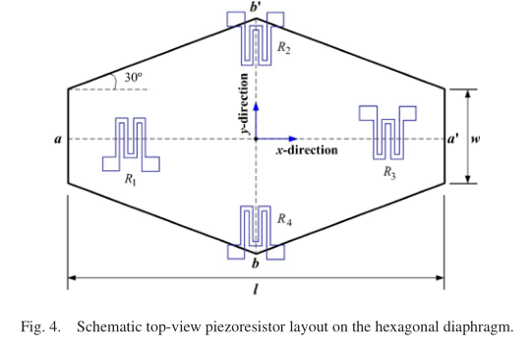
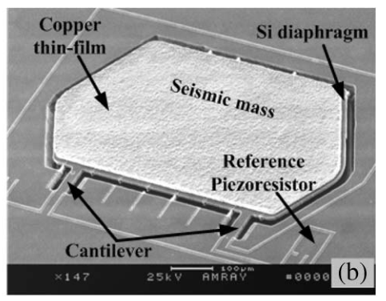


Slide 10
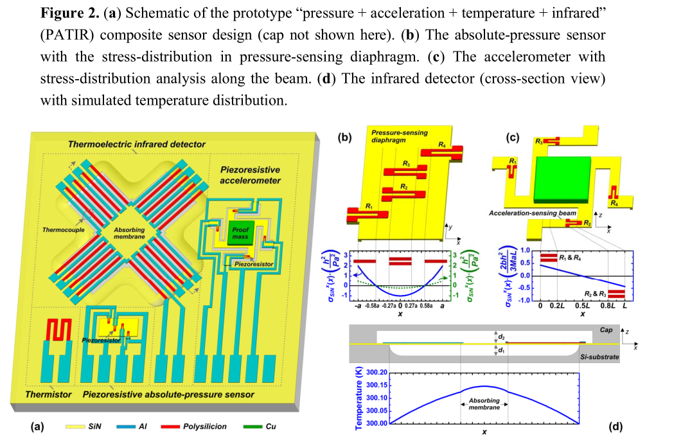

Slide 11
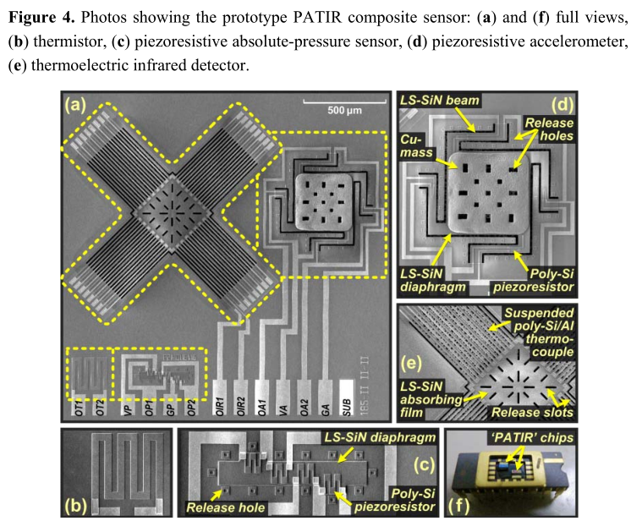

Slide 12
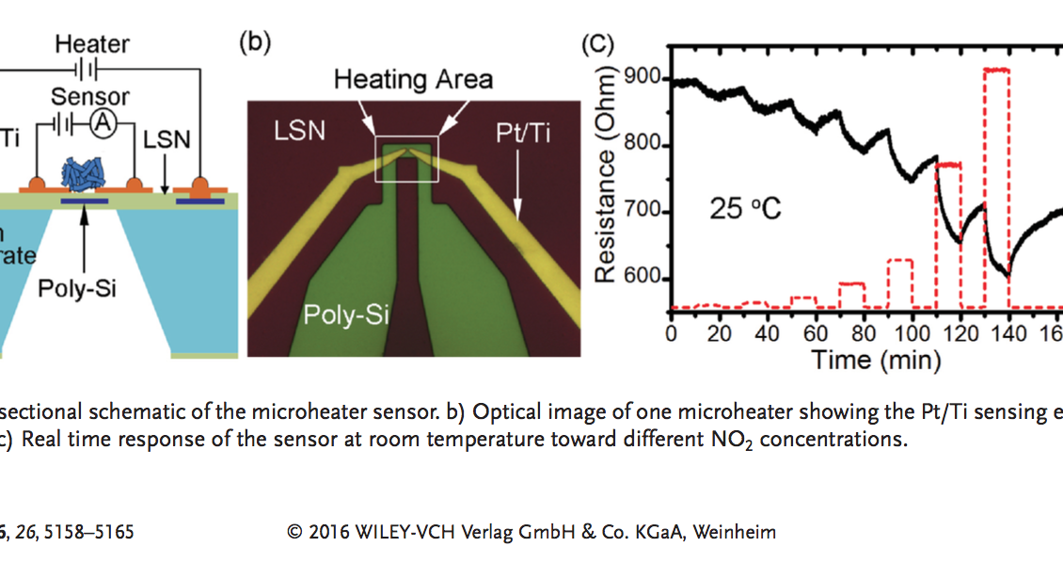
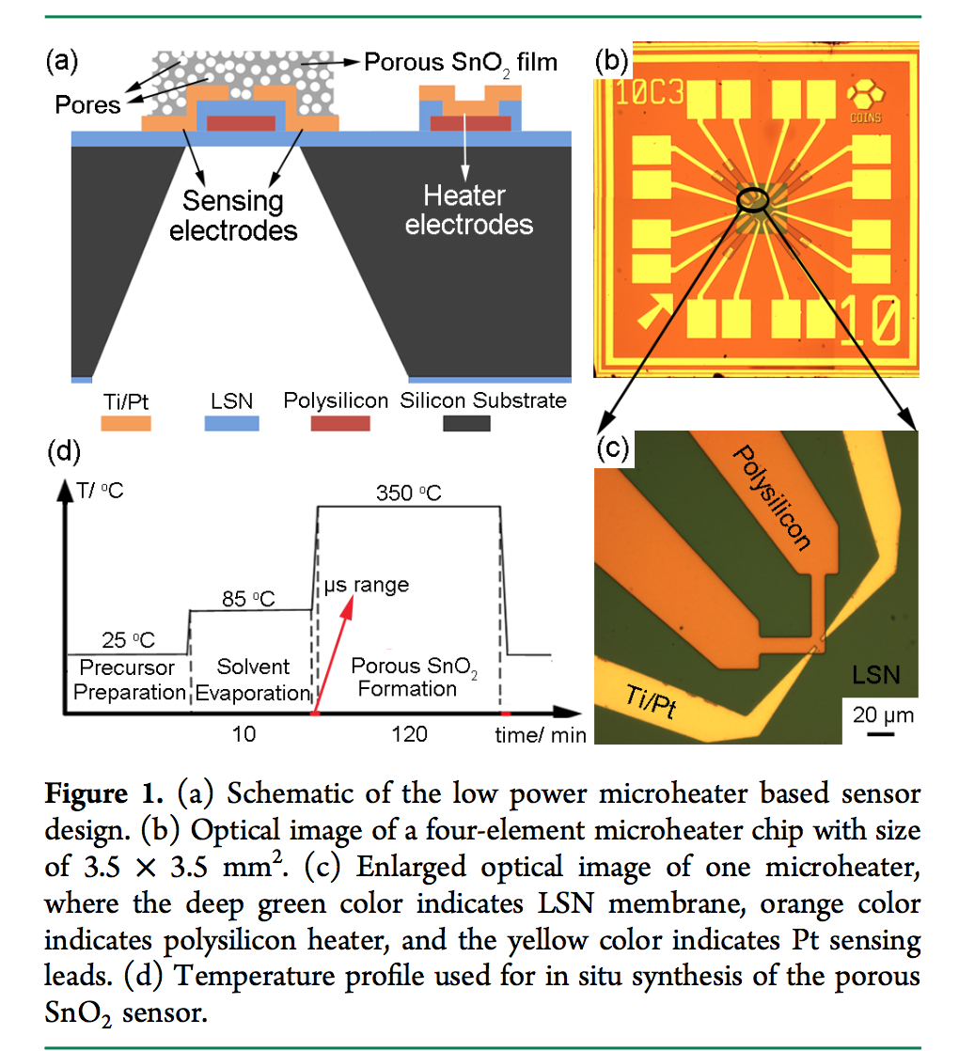

Slide 13
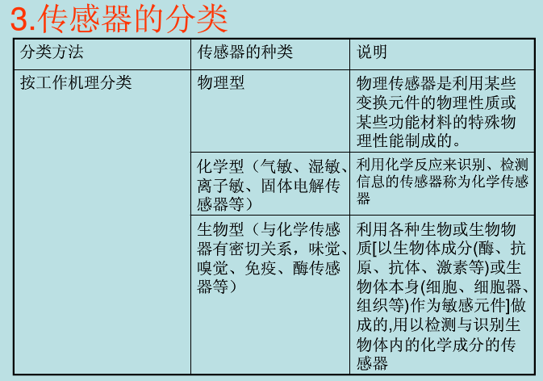

Slide 14
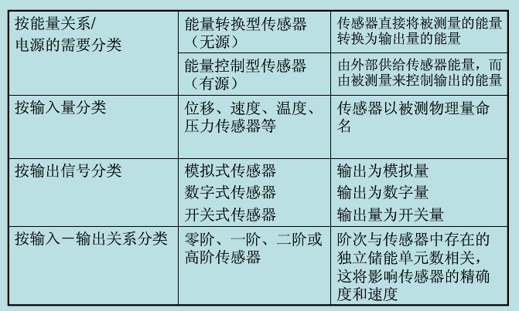
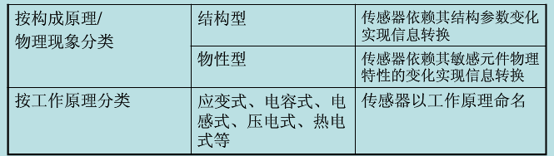

Slide 15
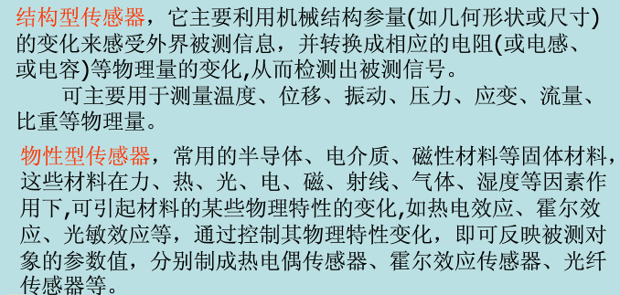

Slide 16
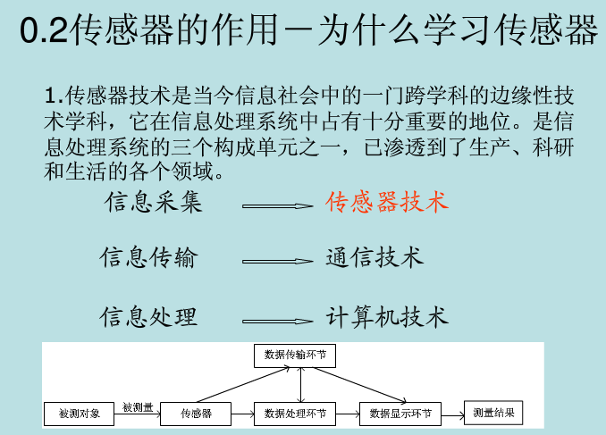

Slide 17
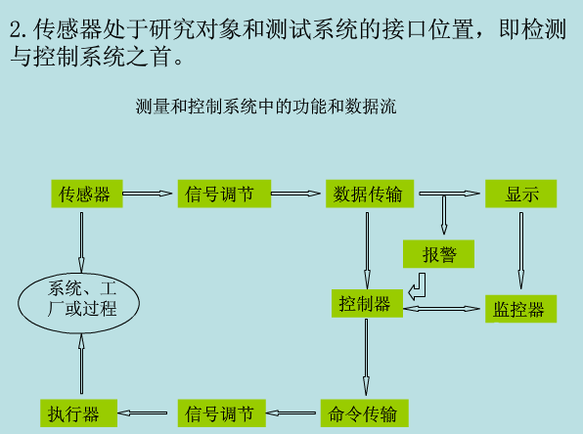

Slide 18
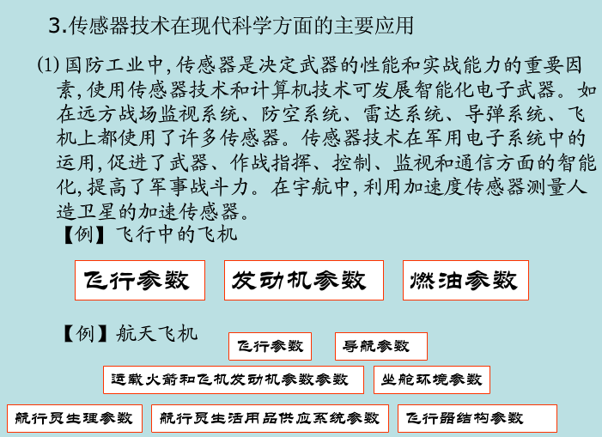

Slide 19
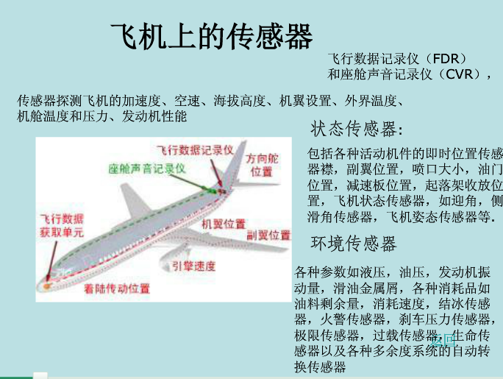
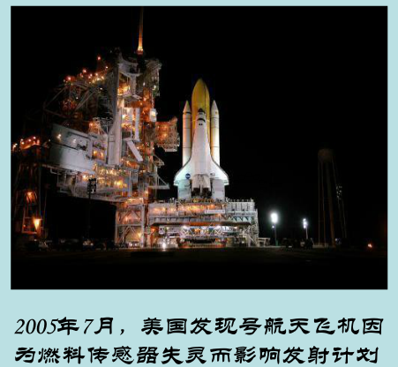

Slide 20
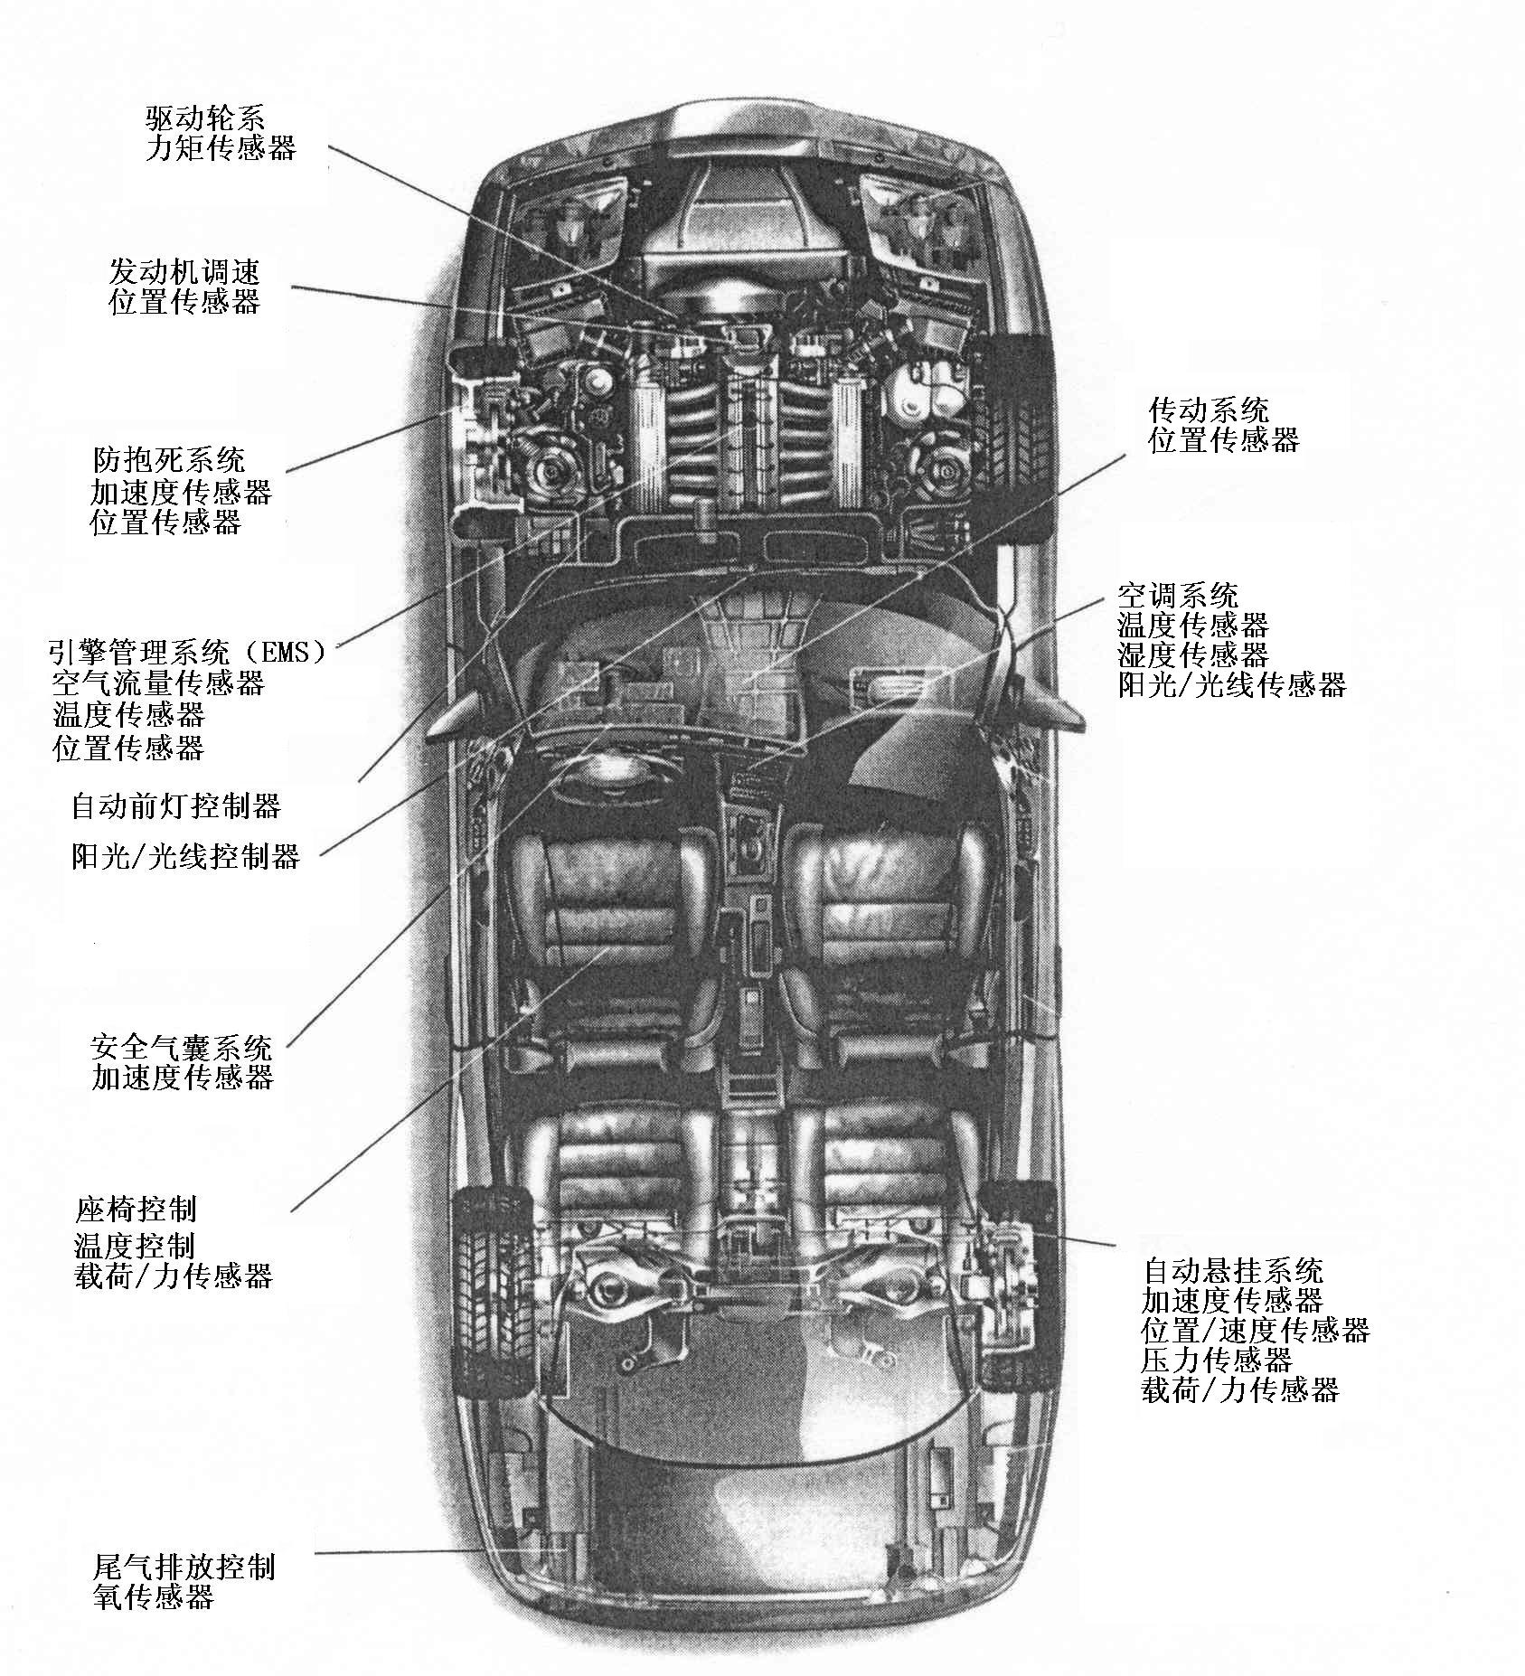
汽车中使用的MEMS传感器
目前在汽车上应用较多的是微硅压力传感器和加速度传感器。

Slide 21
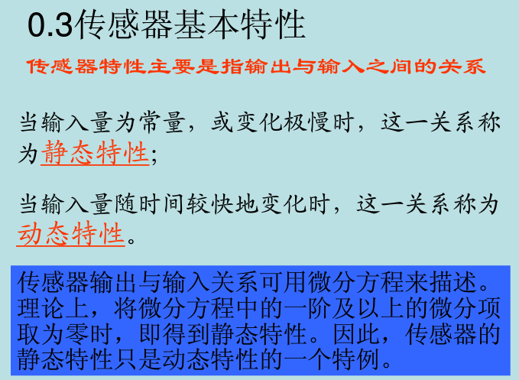

Slide 22
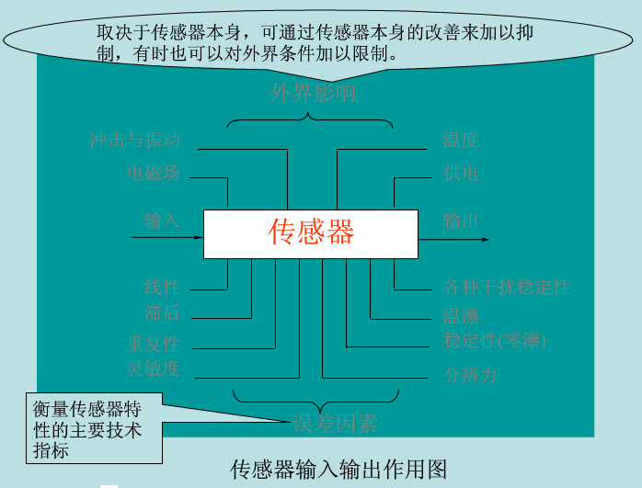

Slide 23
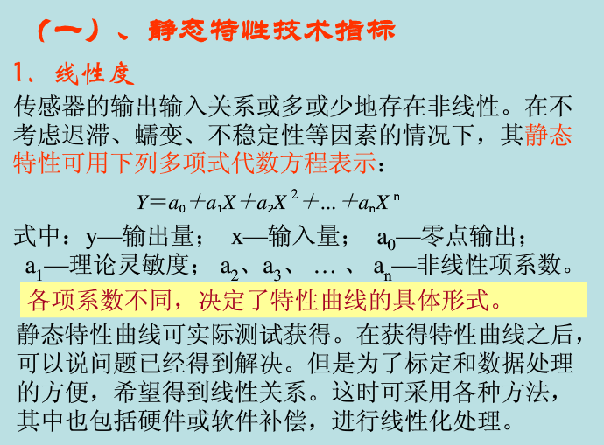

Slide 24
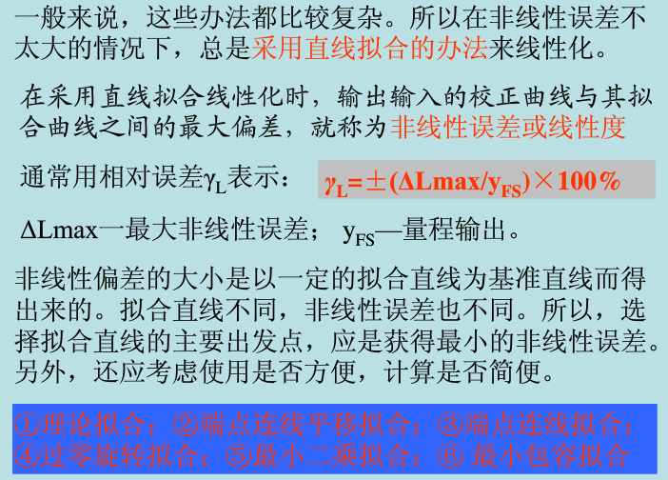

Slide 25
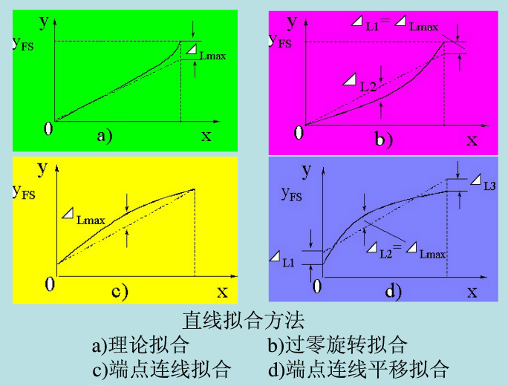

Slide 26
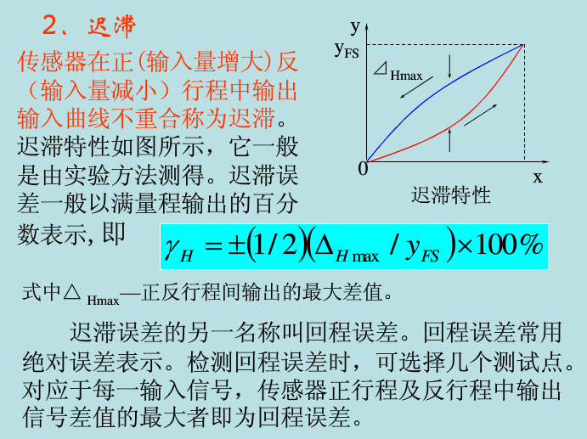

Slide 27
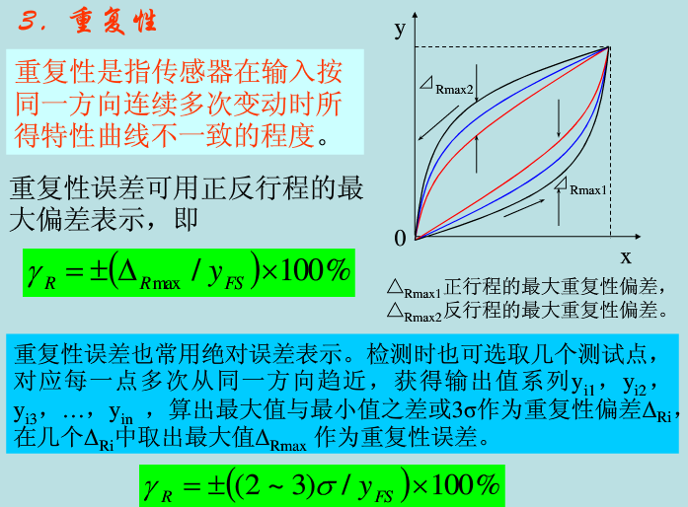

Slide 28
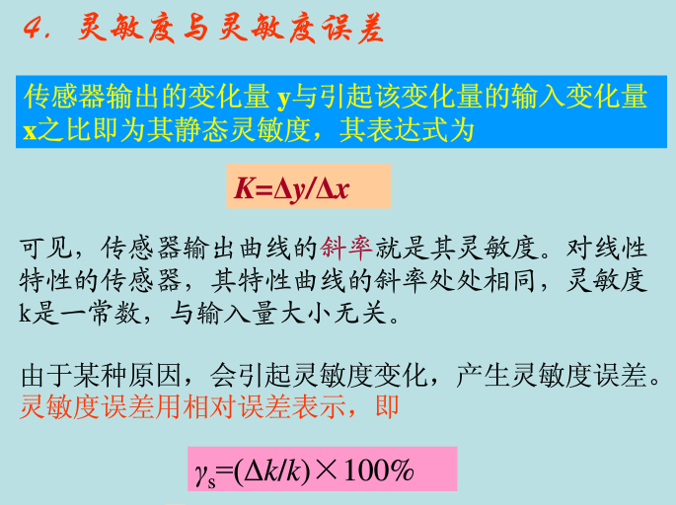

Slide 29
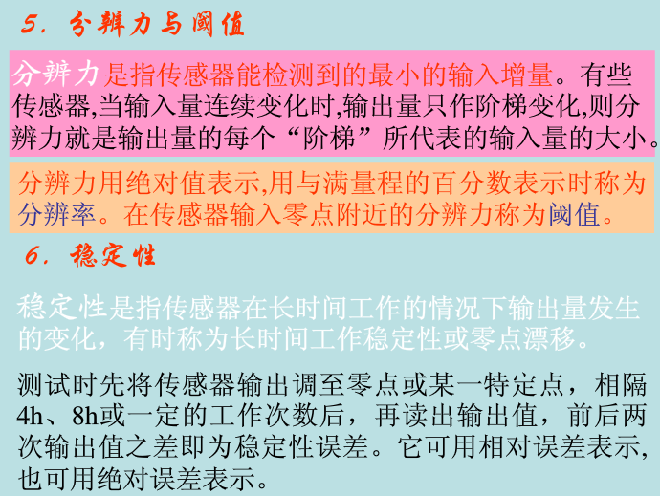

Slide 30
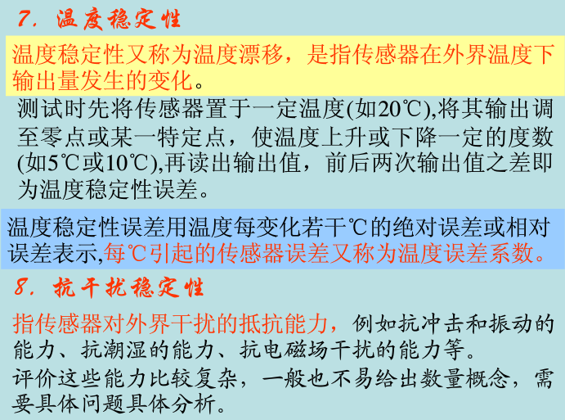

Slide 31
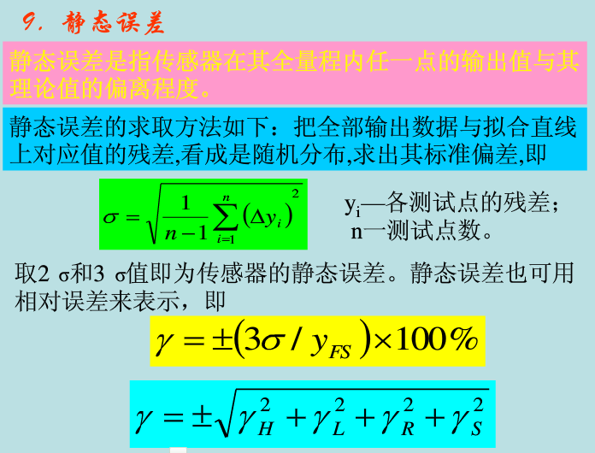

Slide 32
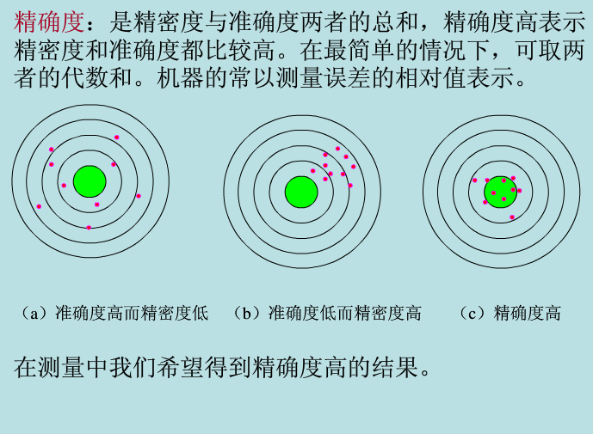

Slide 33
例题
P48页，回顾灵敏度、线性度、迟滞性以及重复性误差的计算。
根据定义计算即可。

Slide 34
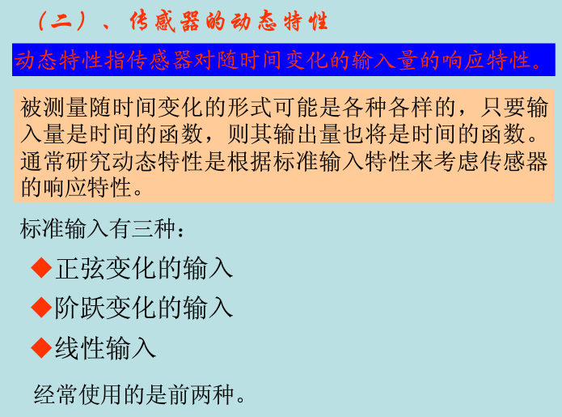

Slide 35
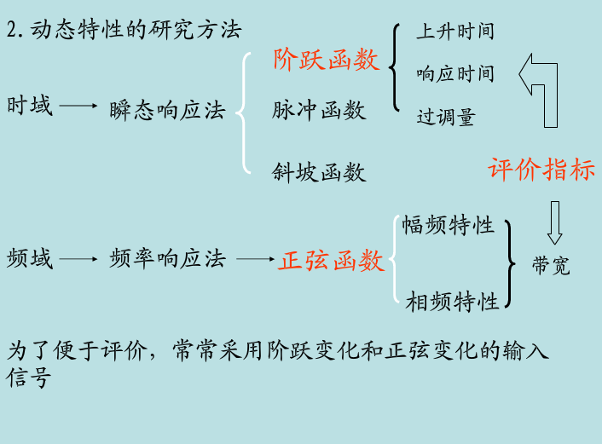
见书P.48-52

Slide 36
时域、频域分析
1）零阶传感器：无时间上的滞后
2）一阶传感器：有时间常数
3）二阶传感器：有阻尼比，传感器固有频率
时域中：时间常数、延时时间、上升时间、超调量和超调时间；
频域中：共振频率、通频带、工作频带

Slide 37
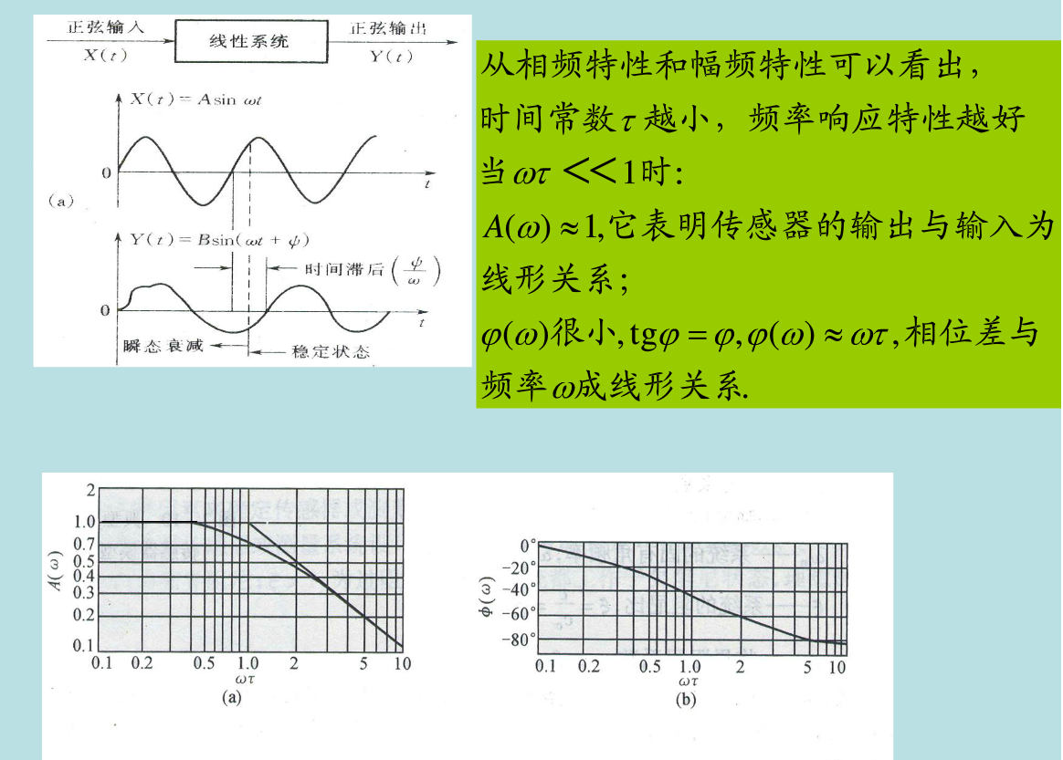
一阶传感器幅频和相频响应曲线：

Slide 38
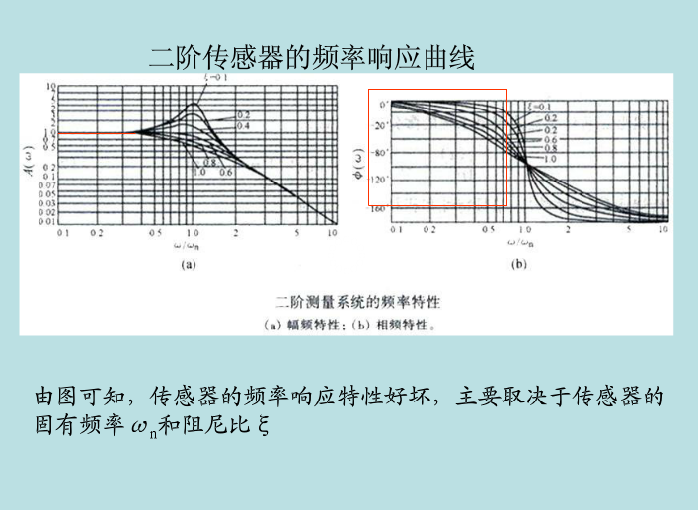

Slide 39
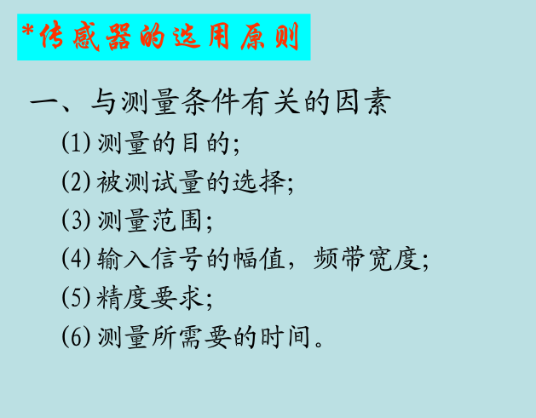

Slide 40
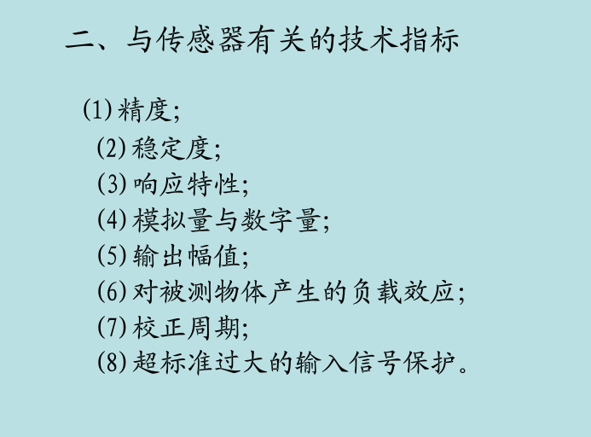

Slide 41
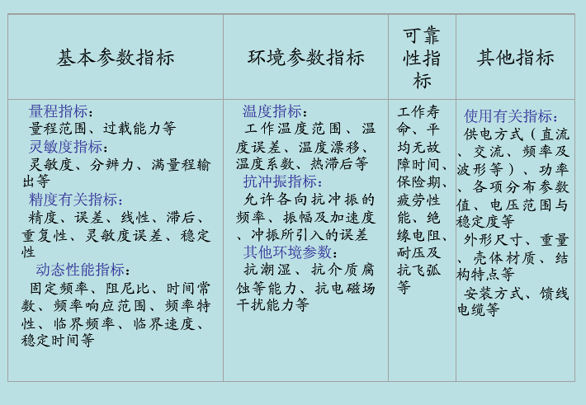

Slide 42
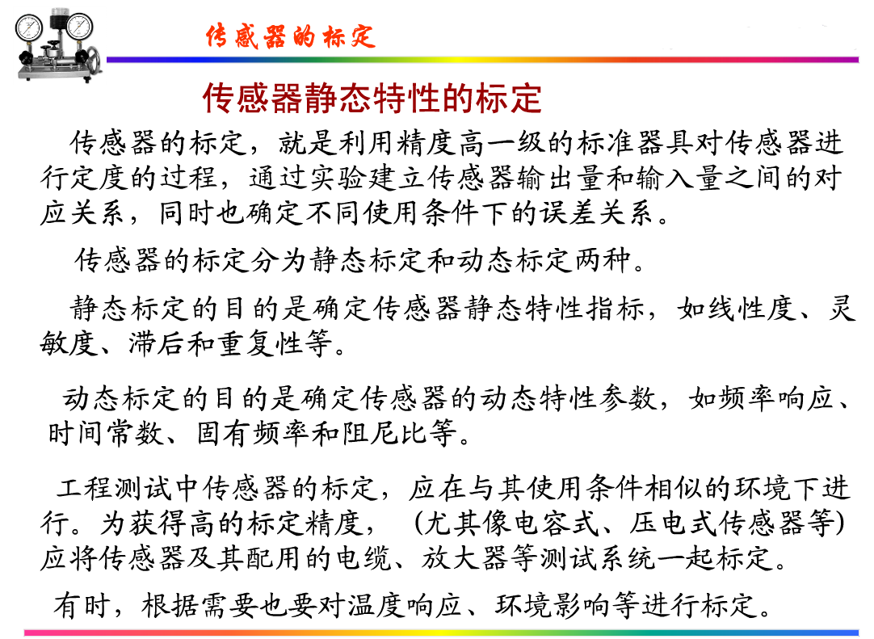

Slide 43
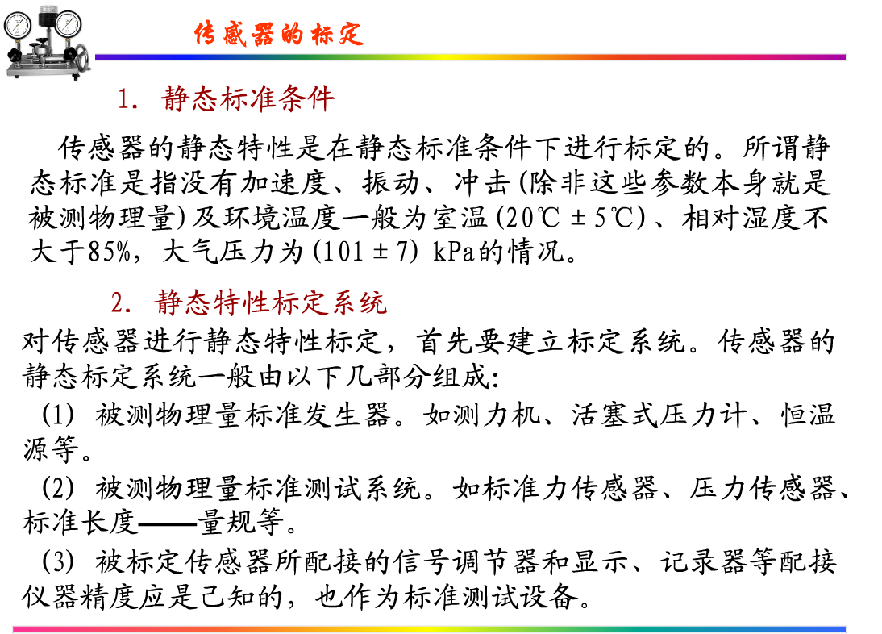

Slide 44
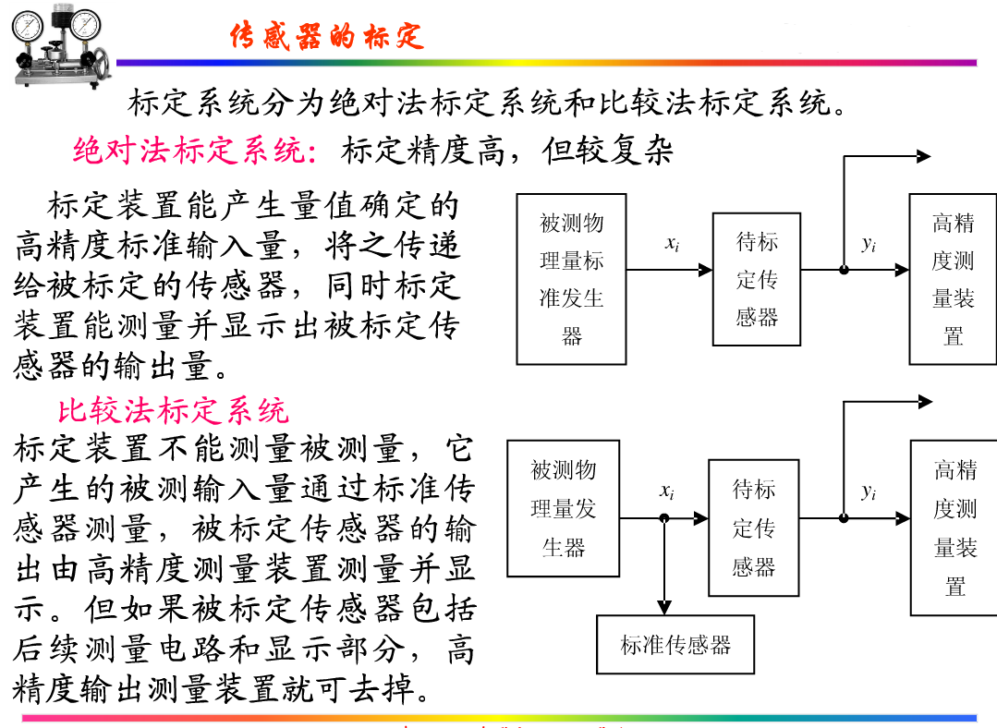

Slide 45
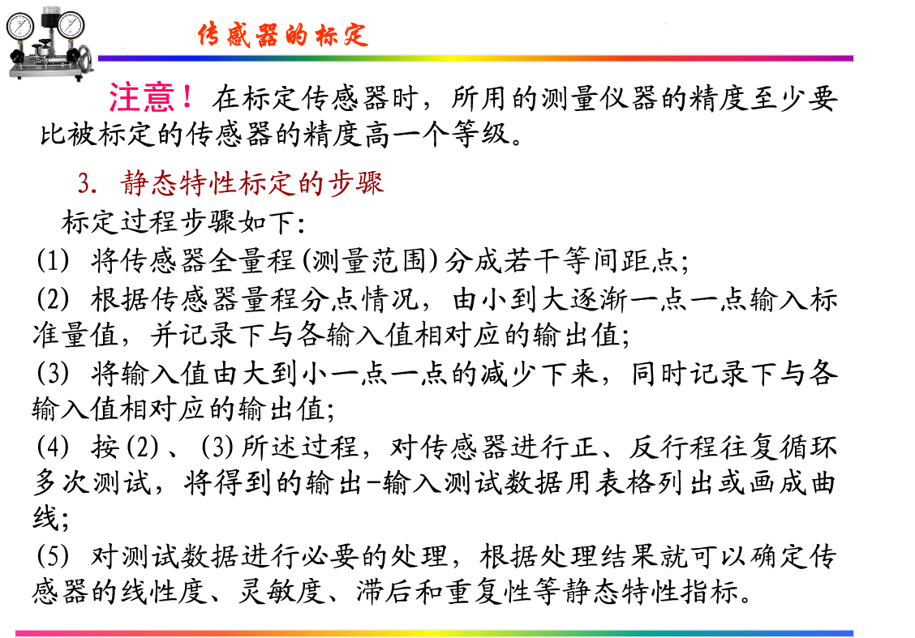

Slide 46
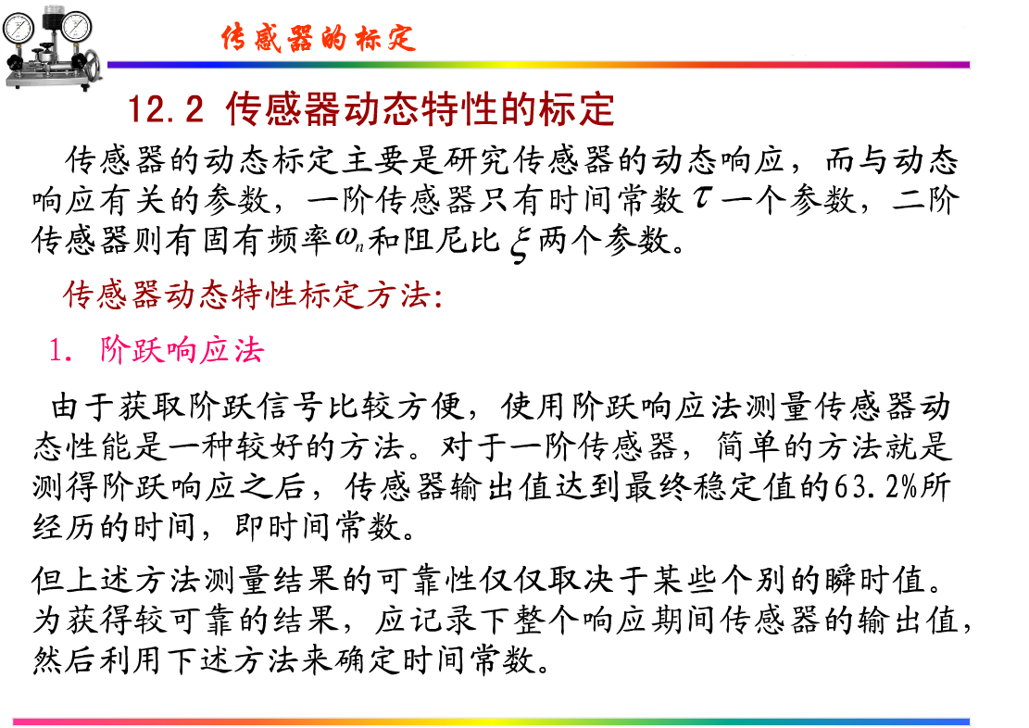

Slide 47


Slide 48


Slide 49


Slide 50


Slide 51


Slide 52


Slide 53


Slide 54


Slide 55
课后作业
1.请描述加速度传感器在手机摄像中的应用原理。包括：
防抖动的原理；
描述所采用防抖动加速度传感器的工作原理。
2. 列举一些智能家居中所用的传感器，及其用途。

